Slide 1

Системный подход к документированию автоматизированных систем
АО «ДОМ.РФ»
Описание архитектуры как точка конвергенции сведений

Slide 2
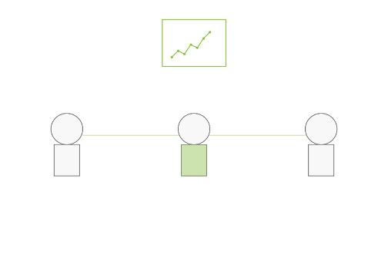

Повестка дня
60 минут: доклад и дискуссия
1. Риски — 3 мин.
Управление рисками ИТ-проектов через призму документирования
2. Некоторые аспекты разработации документации АС — 7 мин.
От формальной обязанности к стратегическому активу
3. Конвергенция сведений в Описании архитектуры — 10 мин.
Единая точка истины для всех аспектов системы
4. Практический пример — 15 мин.
Описание архитектуры условной АС
5. Оценка полезности и дискуссия — 25 мин.
Применимость подхода в контексте ЕИСЖС

Slide 3
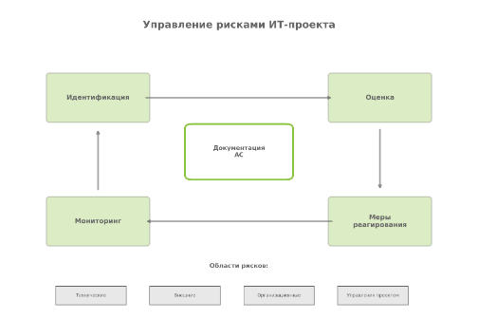
Управление рисками ИТ-проекта
Документация — не бюрократия, а инструмент снижения рисков
Согласно Методике оценки рисков реализации инновационных проектов АО «ДОМ.РФ» и Методике самооценки рисков и контролей в ЕИСЖС, управление рисками ИТ-проекта включает четыре ключевых этапа:
Управление рисками проектов и рисками применения результатов — критический элемент успеха ИТ-проекта
Реестр типовых областей рисков
Технические риски — выбор технологий, архитектурные решения, техдолг
Внешние риски — регуляторные изменения, импортозамещение, смена статуса АС
Организационные риски — волатильность персонала, передача оператору
Риски управления проектом — сроки, бюджет, качество поставки

Slide 4
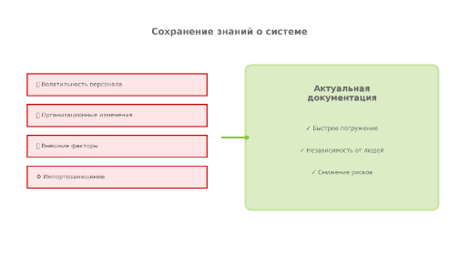
Почему документация критически важна?
Сохранение знаний в условиях неопределенности
Структурирование, систематизация и непрерывная актуализация сведений по автоматизированной системе — единственный гарантированный способ сохранить все знания о системе.
Вызовы, требующие документирования
Волатильность персонала — уход ключевых специалистов приводит к потере знаний
Организационные изменения — реструктуризация, смена команд, передача другому оператору
Импортозамещение — необходимость быстро понять архитектуру для замены компонентов
Техногенные аварии — восстановление системы в установленное RTO
Смена статуса АС — переход из коммерческой системы в ГИС
Поддержание документов в актуальном состоянии критически важно для снижения рисков и успешной эксплуатации

Slide 5
Проблема: субъективность критериев
Кто определяет необходимость и достаточность сведений?
Риторический вопрос
Какие существуют критерии необходимости и достаточности сведений по информационной системе?
Распространенные подходы:
Наитие технического писателя
Экспертное мнение технического лидера
Мнение специалистов КА и/или ИБ
Пожелания владельца продукта
Проблема очевидна
Субъективное мнение = высокие нефинансовые риски
Это очень важный момент: «кто» и «чем» определяет структуру содержания, полноту сведений?
Такое решение — это одновременно ответственность и решение всем нефинансовым рискам, связанным с уровнем документирования. Не меньшая ответственность на специалистах, которые согласились с этим составом сведений и контролируют процесс актуализации.

Slide 6
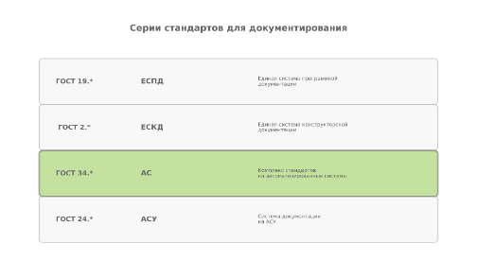
Решение: стандарты как объективный критерий
ГОСТ 34.* — Комплекс стандартов на автоматизированные системы
Для единообразия существуют стандарты, которые исключают субъективность и обеспечивают полноту сведений.
За «скучными» структурой и содержанием ГОСТов скрывается глубочайший практический смысл: необходимость и достаточность сведений, а также их актуальность — это вопрос успешности развития автоматизированной системы.
Полное игнорирование стандартов документирования — скорее «минус», чем «плюс»
Основные серии стандартов
ГОСТ 19.* — ЕСПД (Единая система программной документации)
ГОСТ 2.* — ЕСКД (Единая система конструкторской документации)
ГОСТ 34.* — Комплекс стандартов на автоматизированные системы ✓
ГОСТ 24.* — Система технической документации на АСУ
ГОСТ 34.201—2020 задает структуру документации, которая охватывает все аспекты создания, развития и эксплуатации автоматизированной системы.

Slide 7
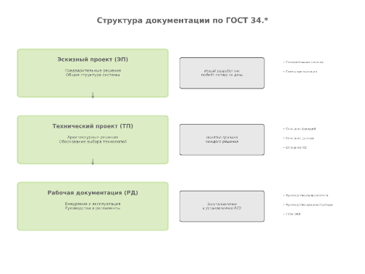
Структура документации по ГОСТ 34.*
Три уровня проектной и рабочей документации
ГОСТ 34.201—2020 определяет три основные группы документов, каждая из которых решает конкретные практические задачи.
Практическая польза каждого уровня
Эскизный проект (ЭП)
Предварительные проектные решения
Общая структура системы
Польза: Новый разработчик за день поймёт логику проекта, не отвлекая команду
Технический проект (ТП)
Архитектурные решения с обоснованием
Причины выбора технологий, СУБД, микроархитектуры
Польза: Понятна причина каждого решения, снижается техдолг
Рабочая документация (РД)
Руководства пользователя и администратора
Описание базы данных, план DRP
Польза: Администратор поднимет систему в установленное RTO

Slide 8
Содержание документации
ГОСТ Р 59795-2021 — ориентир по содержанию
ГОСТ Р 59795-2021 — один из важнейших стандартов, заменивший устаревший РД 50-34.698-90. Он является основным документом, описывающим требования к содержанию практически всех проектных и рабочих документов.
Ключевое преимущество
Если вы хотите понять, что именно должно быть в «Описании программного обеспечения» или в «Руководстве администратора» — вы открываете этот стандарт.
Он даёт чёткую структуру и перечень разделов, что:
Исключает разночтения
Помогает не пропустить важные детали
Обеспечивает единообразие документации
Создаёт объективные критерии полноты
Полный комплект документации
Через анализ ГОСТ 34.201—2020 и ГОСТ Р 59795-2021 можно получить примерный свод документов/артефактов, включая документы по защите информации.

Slide 9
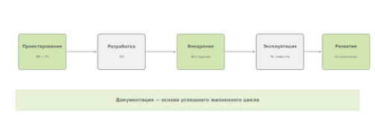
Жизненный цикл системы и документация
Документация как основа успешного развития
Три подхода к использованию ГОСТ
1. Формальное соблюдение
Документы создаются для галочки, быстро устаревают, никто ими не пользуется
→ Деньги потрачены зря
2. Избирательное применение
Выбираются только те документы, которые реально нужны проекту
→ Риск пропустить важные аспекты, но экономия ресурсов
3. Осознанное применение ✓
Документация рассматривается как инвестиция в будущее системы
→ Актуальная, полезная, востребованная командой
Наша цель — третий подход: документация как стратегический актив

Slide 10
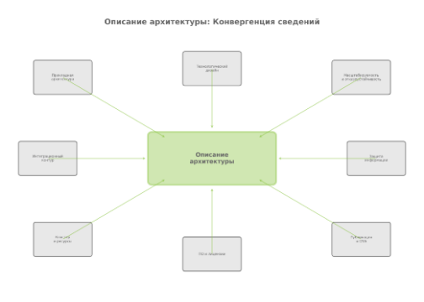
Описание архитектуры: точка конвергенции
Консолидация сведений о системе в едином документе
Описание архитектуры (ОА) — ключевой документ, объединяющий различные аспекты автоматизированной системы в единую целостную картину.
Преимущества единого документа
Единая точка истины — все сведения о системе в одном месте
Снижение дублирования — информация не размазана по десяткам документов
Облегчение актуализации — изменения вносятся в одно место
Ускорение погружения — новый специалист получает полную картину
Основа для принятия решений — архитектурные решения документированы и обоснованы

Slide 11
Компоненты Описания архитектуры
10 ключевых разделов для полноты картины
1. Прикладная архитектура и интеграционный контур
Бизнес-компоненты, функциональная структура, взаимодействие с внешними системами
2. Технологический дизайн
Выбор технологий, обоснование решений, технологический стек
3. Масштабируемость, доступность, сохранность данных
SLA, стратегии масштабирования, репликация, резервное копирование
4. Кластер и ресурсы для размещения АС
Инфраструктура, серверы, виртуальные машины, контейнеры
5. Прикладное и специальное программное обеспечение
Используемое ПО, версии, зависимости

Slide 12
Компоненты Описания архитектуры (продолжение)
6. Среды разработки и языки программирования
Инструменты разработки, языки, фреймворки
7. Публикация системы
Процесс развертывания, CI/CD, артефакты
8. DNS записи для публикации в Интернет и ЕТКС
Сетевая конфигурация, доменные имена, сертификаты
9. Лицензии (результаты интеллектуальной деятельности)
Лицензии на ПО, open source компоненты, правовой статус
10. Защита информации
Средства защиты, меры безопасности, соответствие требованиям
Каждый раздел основан на требованиях ГОСТ и отраслевых стандартах

Slide 13
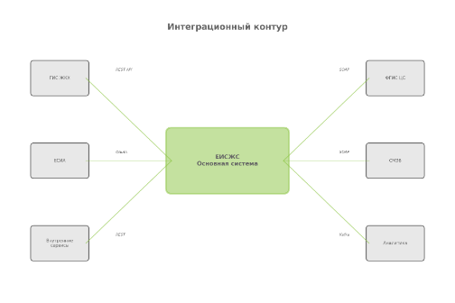
Прикладная архитектура и интеграции
Понимание бизнес-логики и внешних взаимодействий
Ключевые элементы раздела
Функциональная архитектура
Бизнес-компоненты и их ответственность
Основные потоки данных
Логическая структура приложения
Интеграционный контур
Внешние системы и протоколы взаимодействия (REST, SOAP, очереди)
ГИС ЖКХ, ФГИС ЦС, ЕСИА, СМЭВ
Синхронные и асинхронные интеграции
Обработка ошибок и повторные попытки
Практическая польза: Команда понимает границы системы и точки интеграции

Slide 14
Технология и инфраструктура
Технологический стек и инфраструктурные решения
Технологический дизайн
Обоснование выбора технологий
Почему выбрана конкретная СУБД (PostgreSQL, MongoDB)?
Причины использования определенного фреймворка
Анализ альтернатив и аргументация решения
Технологический стек
Backend: языки программирования, фреймворки, библиотеки
Frontend: JavaScript/TypeScript фреймворки, UI библиотеки
Инфраструктура: контейнеризация, оркестрация, мониторинг
Кластер и ресурсы
Инфраструктура размещения
Физические серверы / виртуальные машины / контейнеры
Kubernetes кластеры, namespace, ресурсные квоты
Системы хранения данных (SAN, NAS, object storage)

Slide 15
Масштабируемость и отказоустойчивость
Обеспечение доступности и сохранности данных
Ключевые метрики и стратегии
SLA и целевые показатели
Доступность системы (uptime 99.9%, 99.99%)
RTO (Recovery Time Objective) — целевое время восстановления
RPO (Recovery Point Objective) — допустимая потеря данных
Масштабируемость
Горизонтальное масштабирование (scale-out): добавление инстансов
Вертикальное масштабирование (scale-up): увеличение ресурсов
Автомасштабирование на основе метрик
Отказоустойчивость
Репликация баз данных (master-slave, multi-master)
Балансировка нагрузки
Резервное копирование: полное, инкрементное, дифференциальное
План аварийного восстановления (DRP)
Практическая польза: При инциденте администратор действует по плану, система восстанавливается в RTO

Slide 16
Защита информации
Комплексный подход к информационной безопасности
Разделы по ИБ в Описании архитектуры
1. Перечень средств защиты информации (СЗИ)
Межсетевые экраны, антивирусы, SIEM
Средства криптографической защиты (СКЗИ)
Системы контроля доступа
2. Меры защиты информации
Организационные меры
Технические меры
Процедуры реагирования на инциденты
3. Соответствие требованиям
ФСТЭК России, ФСБ России
Федеральный закон № 152-ФЗ «О персональных данных»
Отраслевые стандарты
Важно: Описание архитектуры является основой для разработки детальной документации по защите информации

Slide 17
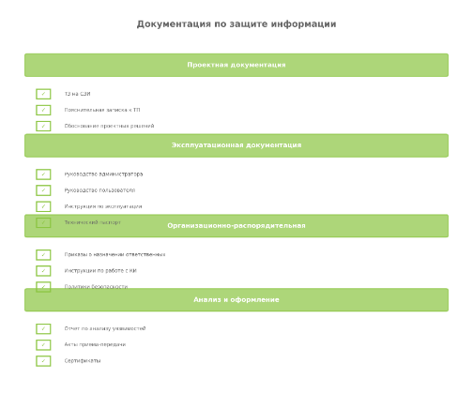
Документация по защите информации
Полный комплект документов для обеспечения ИБ
Основные группы документов
Проектная документация на СЗИ
Частное техническое задание на СЗИ
Пояснительная записка к техническому проекту
Обоснование проектных решений по ИБ
Эксплуатационная документация на СЗИ
Руководство администратора СЗИ
Руководство пользователя СЗИ
Инструкция по эксплуатации комплекса СЗИ
Технический паспорт ИС

Slide 18
Документация по защите информации (продолжение)
Дополнительные документы
Организационно-распорядительная документация
Приказы о назначении ответственных
Инструкции по работе с конфиденциальной информацией
Перечень сведений, составляющих тайну
Политики информационной безопасности
Анализ и юридическое оформление
Отчет по анализу исходного кода на уязвимости (SAST/DAST)
Товарная накладная (ТОРГ-12) на СЗИ
Акт приема-передачи неисключительных прав на СЗИ
Акт установки СЗИ и СКЗИ
Сертификаты соответствия ФСТЭК/ФСБ
Описание технологического процесса обработки информации с точки зрения безопасности на каждом этапе

Slide 19
Практический пример
Описание архитектуры условной АС «Личный кабинет застройщика»
Структура документа
Документ «Описание архитектуры» для системы ЛКЗ включает следующие основные разделы:
1. Назначение и цели системы
Автоматизация процесса взаимодействия застройщиков с ДОМ.РФ
Подача проектных деклараций в электронном виде
Мониторинг статуса рассмотрения
2. Прикладная архитектура
Модуль регистрации и аутентификации (через ЕСИА)
Модуль работы с декларациями
Модуль интеграции с ЕИСЖС
Модуль уведомлений
3. Технологический стек
Backend: Java 11, Spring Boot, PostgreSQL
Frontend: React, TypeScript
Контейнеризация: Docker, Kubernetes

Slide 20
Практический пример (продолжение)
4. Интеграционный контур
ЕСИА — аутентификация пользователей (OAuth 2.0)
ЕИСЖС — передача деклараций (REST API)
СМЭВ — получение сведений из внешних систем (SOAP)
Email/SMS шлюз — уведомления
5. Инфраструктура
Kubernetes кластер в ЦОД ДОМ.РФ
3 инстанса приложения для балансировки нагрузки
PostgreSQL в режиме master-slave репликации
Система мониторинга: Prometheus + Grafana
6. Масштабируемость и доступность
SLA: 99.9% (допустимый downtime ~8.7 часов в год)
RTO: 4 часа
RPO: 15 минут (инкрементное резервное копирование)
Автомасштабирование при CPU > 70%

Slide 21
Практический пример (продолжение)
7. Защита информации
Межсетевой экран на периметре
WAF (Web Application Firewall)
Шифрование трафика (TLS 1.3)
Шифрование персональных данных в БД
Централизованное логирование событий ИБ (SIEM)
8. Публикация и DNS
Доменное имя: lkz.дом.рф
DNS-записи в корпоративной зоне
SSL-сертификат (Let's Encrypt или корпоративный УЦ)
9. Лицензии
Open source: Spring Boot (Apache 2.0), React (MIT), PostgreSQL (PostgreSQL License)
Коммерческие: Red Hat OpenShift (для Kubernetes)
10. Дополнительные разделы
План развития системы
Риски и меры митигации
Контакты ответственных лиц

Slide 22
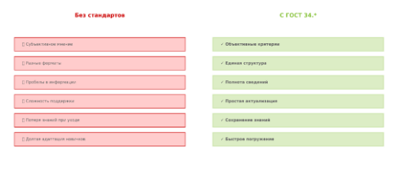
Оценка полезности документа
От формальности к бизнес-ценности
Критерии полезности Описания архитектуры
Для новых сотрудников
Погружение в проект за 1-2 дня вместо 2-3 недель
Понимание «почему» за каждым решением
Минимизация вопросов к команде
Для текущей команды
Единая точка истины при принятии решений
Снижение конфликтов мнений (обоснование задокументировано)
Упрощение планирования доработок
Для руководства и КА
Прозрачность архитектуры и рисков
Контроль технического долга
Обоснование запросов на ресурсы

Slide 23
Оценка полезности документа (продолжение)
Измеримые эффекты
Снижение времени на онбординг: -70%
Новый разработчик начинает приносить пользу через дни, а не недели
Снижение времени на восстановление при инцидентах: -60%
Администратор действует по документированному плану DRP
Снижение технического долга: -40%
Архитектурные решения принимаются осознанно, с учетом существующей структуры
Снижение рисков передачи системы: -80%
Новый оператор получает полную документацию и может поддерживать систему
Вывод
Инвестиции в качественное документирование окупаются многократно через снижение рисков и повышение эффективности команды

Slide 24
Ключевые выводы
Документация как стратегический актив
1. Объективность вместо субъективности
ГОСТ 34.* задает объективные критерии необходимости и достаточности сведений, исключая «мнение эксперта»
2. Риск-ориентированный подход
Документация — не бюрократия, а инструмент управления рисками: технических, организационных, внешних
3. Описание архитектуры — точка конвергенции
Единый документ объединяет все аспекты системы: от бизнес-логики до инфраструктуры и ИБ
4. Практическая польза каждого документа
ЭП/ТП: Новые сотрудники понимают логику за день
РД: Администраторы восстанавливают систему в RTO
ОА: Команда принимает решения на основе фактов, а не догадок

Slide 25
Ключевые выводы (продолжение)
5. Жизненный цикл документации
Документация — живой артефакт, требующий непрерывной актуализации по мере развития системы
6. Безопасность встроена в архитектуру
Документация по защите информации — неотъемлемая часть Описания архитектуры, а не «дополнение для проверок»
7. Измеримый эффект
Качественная документация дает измеримые результаты: снижение времени онбординга, восстановления, технического долга
Призыв к действию
Инвестируйте в документацию как в стратегический актив, а не как в формальную обязанность
Применение стандартов ГОСТ — это не сложно, это осознанный выбор в пользу устойчивости и развития системы

Slide 26

Дискуссия и следующие шаги
Обсуждение применимости подхода
Вопросы для обсуждения
1.Применимость к ЕИСЖС
Какие разделы Описания архитектуры наиболее актуальны для нашей системы?
2.Приоритизация документов
С каких документов начать? Что даст максимальный эффект в краткосрочной перспективе?
3.Процесс актуализации
Как встроить актуализацию документации в процесс разработки?
4.Ответственность
Кто отвечает за поддержание документов в актуальном состоянии?
5.Инструменты
Wiki, Confluence, Git — какие инструменты использовать для управления документацией?

Slide 27
Контакты и ресурсы
Нормативные документы
Основные ГОСТы:
ГОСТ 34.201—2020 «Виды, комплектность и обозначение документов при создании автоматизированных систем»
ГОСТ Р 59795-2021 «Автоматизированные системы. Требования к содержанию документов»
ГОСТ 19.* — серия ЕСПД (Единая система программной документации)
ГОСТ 2.* — серия ЕСКД (Единая система конструкторской документации)
Внутренние документы ДОМ.РФ:
Методика оценки рисков реализации инновационных проектов АО «ДОМ.РФ»
Методика самооценки рисков и контролей в ЕИСЖС
Благодарю за внимание!

